Slide 1
БЕЗОПАСНОСТЬ НА СВЯЗИ: КАК P2P ШИФРОВАНИЕ ЗАЩИЩАЕТ ВАШИ ДАННЫЕ

Slide 2
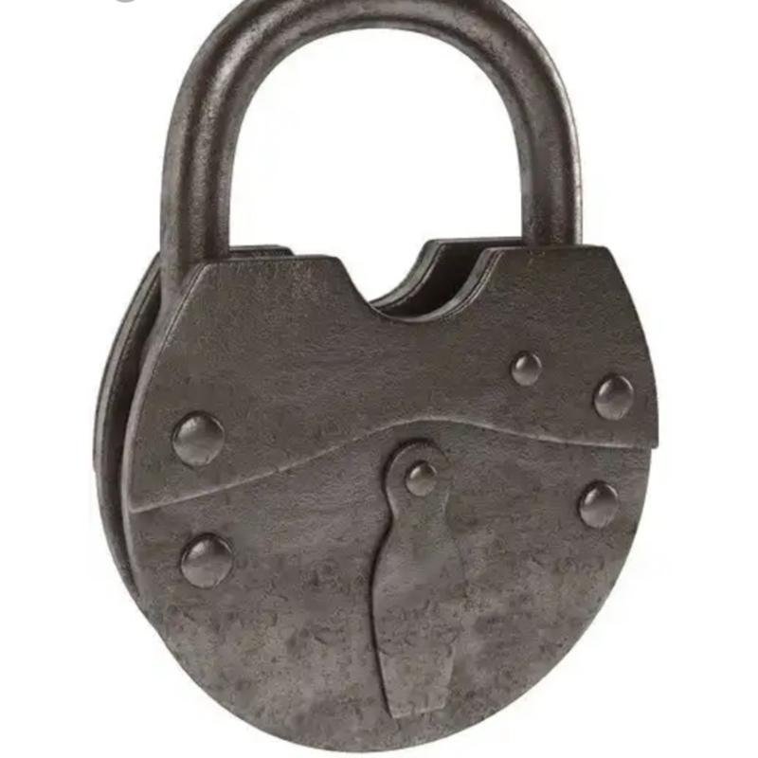
ДОБРО ПОЖАЛОВАТЬ
Приветствую всех! Сегодня мы поговорим о P2P шифровании и как оно обеспечивает безопасность нашей связи. Узнаем, какие данные можно защитить и почему это важно для каждого из нас.

Slide 3

ЧТО ТАКОЕ P2P ШИФРОВАНИЕ?
P2P шифрование - это метод защиты данных, при котором информация передается напрямую от отправителя к получателю, обходя посредников, и при этом шифруется, чтобы исключить доступ посторонних к данным.

Slide 4

ПРЕИМУЩЕСТВА P2P ШИФРОВАНИЯ
P2P шифрование обеспечивает конфиденциальность и целостность данных, предотвращая их перехват и изменение. Это также обеспечивает анонимность и безопасность во время связи.

Slide 5

КАК P2P ШИФРОВАНИЕ РАБОТАЕТ?
P2P шифрование использует алгоритмы шифрования, которые переводят данные в нечитаемый для посторонних вид. Только получатель с правильным ключом может расшифровать данные и прочитать их.

Slide 6
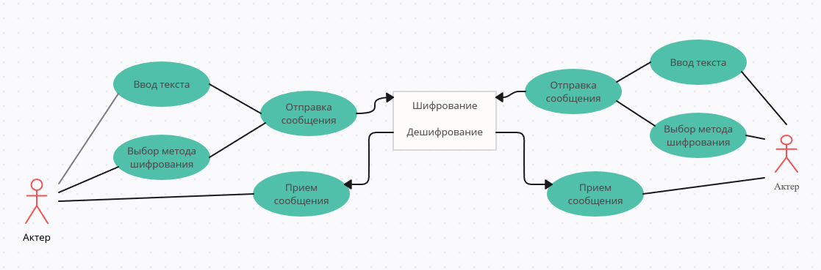

Slide 7
Цель
Цель нашего проекта - создать библиотеку, содержащую несколько алгоритмов шифрования

Slide 8

Наша библиотека
Наша библиотека содержит 6 алгоритмов шифрования, отличающихся по сложности и методам.

Slide 9
Шифр Цезаря
Является одним из самых известных, но абсолютно не криптостойким алгоритмом
Представляет собой сдвиг каждой буквы на определенное расстояние по алфавиту

Slide 10
Шифр Цезаря с генерацией ключа
Столь же не криптостойкий алгоритм, как и обычный шифр Цезаря. Из плюсов - случайная генерация ключа, что упрощает работу пользователю

Slide 11
Шифр Винжера
Представляет собой усложненный шифр цезаря с сдвигом по ключевому слову.
Содержит 26 алфавитов

Slide 12
Шифр A-Z
Представляет собой простой алгоритм замены: каждая буква заменяется на ее номер в алфавите

Slide 13
Шифр замены
Более криптостойкий алгоритм, чем предыдущие
Представляет собой замену каждой буквы на определенный символ из словаря

Slide 14
Шифр XOR(побитовый)
Является абсолютно криптостойким алгоритмом с случайной генерацией ключа
Представляет собой замену каждой буквы на случайное число на основе ключа

Slide 15



Кто чем занимался?
Константинов Михаил
Евгений Баранов
Дорофеев Дамир
Код
Flask
Презентация

Slide 16
ВЫВОДЫ
P2P шифрование играет важную роль в обеспечении безопасности нашей связи. Защита данных становится все более актуальной в современном мире, и P2P шифрование помогает нам в этом.

Slide 17
СПАСИБО ЗА ВНИМАНИЕ!!!!!!

